Slide 1
Lab06
리눅스시스템 01분반
1515655 컴퓨터과학부 임소희

Slide 2
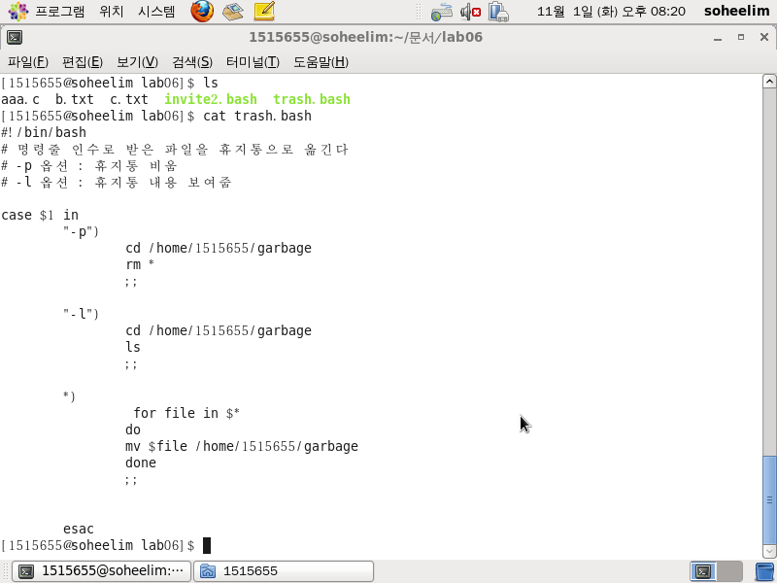
1. 휴지통 관리 프로그램 (코드)
case 문 이용하여 첫번째 명령줄 인수가
–p, -l 옵션일 때와 default(이외의 값==파일)
인 경우를 case로 나누어 작성한다.
-p rm *로 garbage 내 모든 파일 삭제
-l ls로 garbage 내 파일 리스트 보이기
for문 이용하여 모든 명령줄 인수들에
해당하는 파일들을 garbage로 이동시킨다

Slide 3
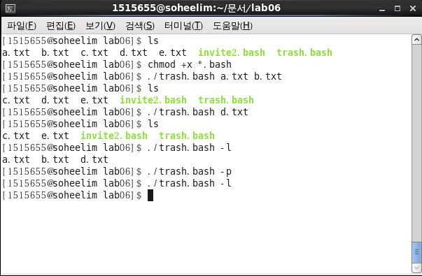
1. 휴지통 관리 프로그램 (수행 결과)
$ . . / trash.bash 파일명*
파일을 휴지통으로 이동
$ . . / trash.bash –l
휴지통 내 파일 리스트
$ . . / trash.bash –p
garbage 내 모든 파일 삭제(휴지통 비우기)

Slide 4
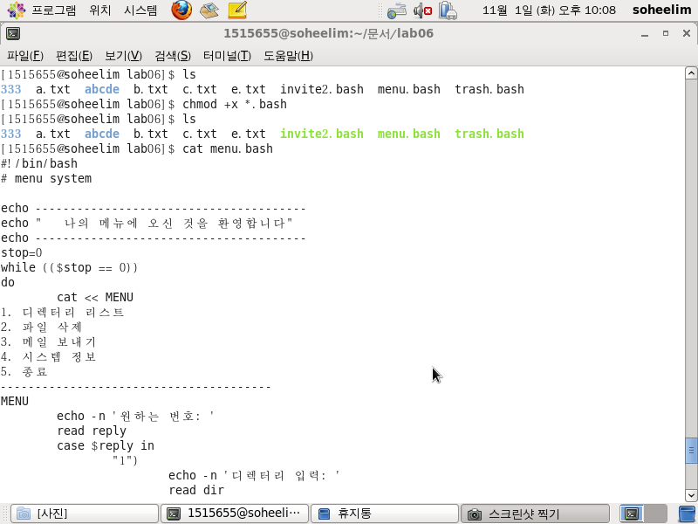
2. 메뉴 시스템 (코드)
while문 이용하여 menu system 반복 이용
(단, 5 입력받을 시 종료)
cat << 단어
단어가 나올 때까지 입력을 받음
read 단어
단어를 사용자(stdin)로부터 읽어 들임

Slide 5
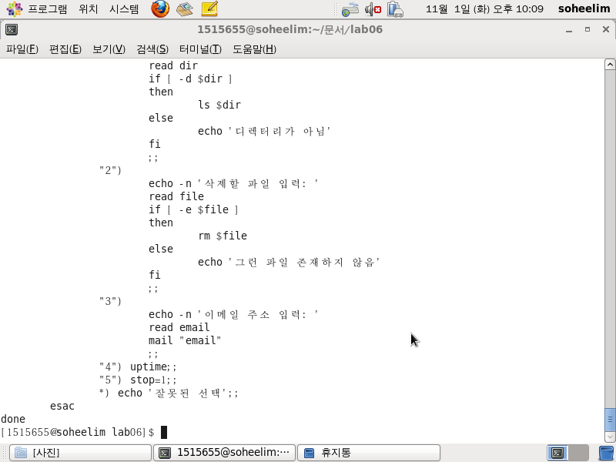
2. 메뉴 시스템 (코드)
“1”) dir 인 경우 판단하여 dir의 파일을 ls 해줌
“2”) 파일의 존재 여부를 판단( -e 파일) 후, rm 해줌
“3”) read로 email 읽어 들여 mail 명령어 사용
“4”) uptime - 현재 시간과 날짜 현재 로그인한 모든 사용자들, 시스템 업타임 등을 보여 준다
“5”) stop=1로 바꾸어 while문 빠져나오며 종료
*) 1~5 이외의 값 입력 시 잘못 입력했음을 알려줌

Slide 6
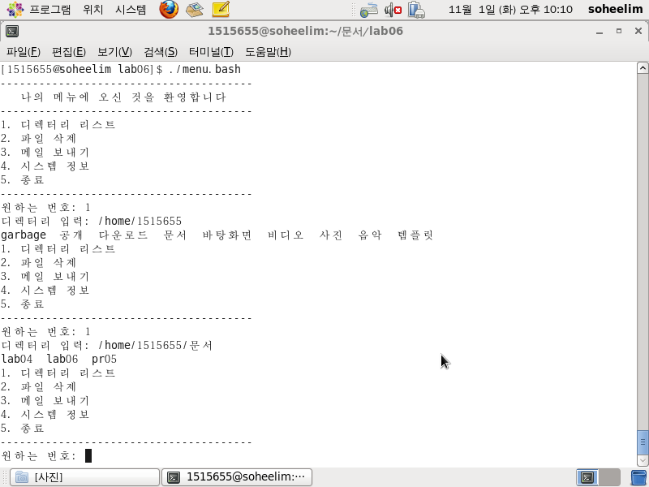
2. 메뉴 시스템 (1. 디렉터리 리스트 수행)
1515655 폴더의 파일(dir도 해당) 리스트
문서 폴더의 파일(dir도 해당) 리스트

Slide 7
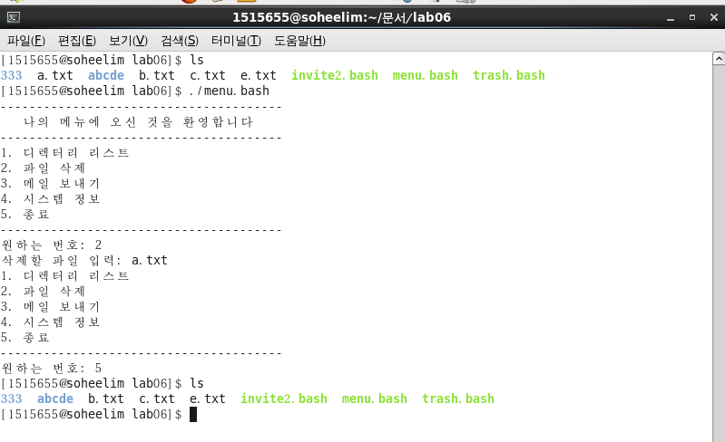
2. 메뉴 시스템 (2. 파일 삭제 수행)
파일 삭제 전
파일 삭제 후
(a.txt 존재 X)

Slide 8
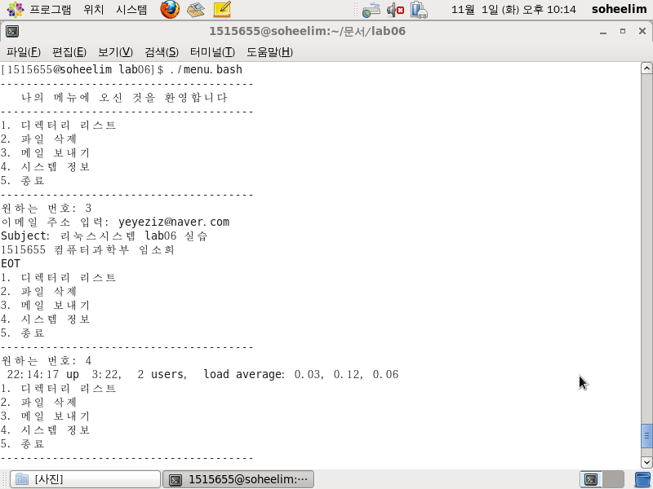
2. 메뉴 시스템 (3. 메일 보내기 4. 시스템 정보 수행)
메일 보내기 이메일 작성 후, CTRL+D로 작성 완료
시스템 정보 현재 시간과 날짜 현재 로그인해 있는
모든 사용자들, 시스템 업타임 보여줌

Slide 9
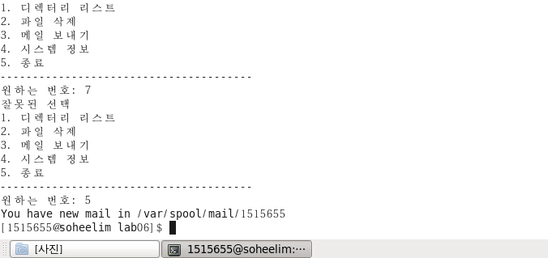
2. 메뉴 시스템 (5. 종료 수행 및 번호 잘못 입력하는 경우)
1~5 이외의 값 입력 시 잘못된 선택 메시지를 띄움
5 입력하면 종료됨
이전에 수행한 3. 메일보내기의 결과도 알려줌

Slide 10
5. 결론
휴지통 만들기에서 조금 난관이 있었지만
Case로 바꾸어 코드를 다시 짜니 잘 돌아갔다.
다음과제는 덜 어려우면 좋겠다.

